Slide 1
Государственное автономное общеобразовательное учреждение Чукотского автономного округа «Чукотский окружной профильный лицей»
«Бессмертный полк 10«Г»класса»
Авторы
учащиеся 10 «Г» класса

Slide 2
Наминов Наран 10 «Г» класс
МОЙ
МОЙ
МОЙ

Slide 3
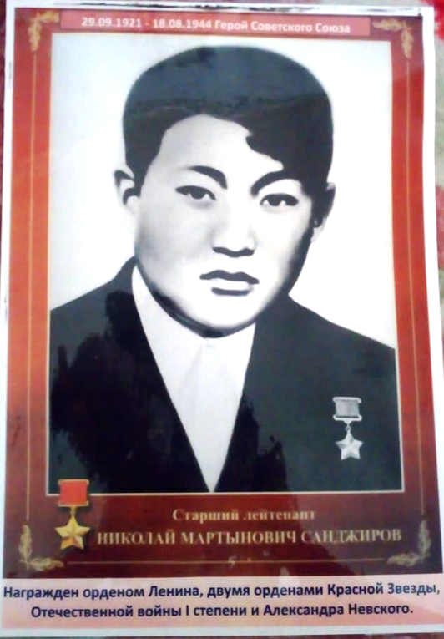
НИКОЛАЙ МАРТЫНОВИЧ САНДЖИРОВ, Герой Советского Союза РОДИЛСЯ 27 СЕНТЯБЯ 1921 ГОДУ. НИКОЛАЙ МАРТЫНОВИЧ САНДЖИРОВ РОДЛСЯ В СЕЛЕ ЦАГАН-НУР В ОКТЯБРЬСКОМ РАЙОНЕ КАЛМЫЦКОЙ АССР. В ИЮНЕ 1941 ГОДА НИКОЛАЙ САНДЖИРОВ ЗАКОНЧИЛ ПЕДОГАГИЧЕСКОЕ УЧИЛИЩЕ В ДУБОВКЕ. В САМОМ НАЧАЛЕ ВЕЛИКОЙ ОТЕЧЕСТВЕННОЙ ВОЙНЫ ПОСТУПИЛ В ВОЕННО-ИНЖЕНЕРСКОЕ УЧИЛИЩЕ В ИРСКУТСКЕ, КОТОРОЕ ЗАКОНЧИЛ В ФЕВРАЛЕ 1942 ГОДА В ЗВАНИИ ЛЕЙТЕНАНТ. ПЕРВЫЙ ОРДЕН КРАСНОЙ ЗВЕЗДЫ НИКОЛАЙ САНДЖИРОВ ПОЛУЧИЛ ЗА МИГИРОВАНИЕ ПЕРЕДНЕГО КРАЯ ОБОРОНЫ НОВОРОССИЙСКА. ВО ВРЕМЯ НАСТУПЛЕНИЯ СОВЕТСКИХ ВОЙСК В АВГУСТЕ 1943 ГОДА ВЗВОД НИКОЛАЯ МАРТЫНОВА РАЗМИНИРОВАЛ БОЛЕЕ 7 ТЫСЯЧ МИН. ВО ВРЕМЯ ФОРСИРОВАНИЯ ДНЕПРА ВЗВОД НИКОЛАЯ САНДЖИРОВА ПОД СИЛЬНМ ОГНЕМ ПРОТИВНИКА НА ТРЕХ ЛОДКАХ СДЕЛАЛ 408 РЕЙСОВ И ПЕРЕПРАВИЛ НА ПРОТИВОПОЛОЖНЫЙ БЕРЕГ РЕКИ 6930 ЧЕЛОВЕК, 80 ТОНН БОЕПРИПАСОВ, 16 ПУШЕК, 698 ТОНН ПОДОВОЛЬСТВИЯ, 620 МИН, 8 МИНОМЕОВ И 19 ПОВОЗОК. НИКОЛАЙ МАРТЫНОВИЧ САНДЖИРОВ ПОГИБ 18 АВГУСТА 1944 ГОДА В ПОЛЬШЕ ОН ПОЛУЧИЛ ОРДЕН ЗОЛОТОЙ ЗВЕЗДЫ 3 ИЮЛЯ 1944 ГОДА ЗА ХРАБРОСТЬ И ОТВАГУ, ОРДЕН ЛЕНИНА, 2 ОРЕНА КРАСНОЙ ЗВЕЗДЫ, ОРДЕН АЛЕКСАНДРА НЕВСКОГО.

Slide 4
Спасибо за внимание !

